Slide 1
طراحي و بهينه سازي جاذب غيرخطي ارتعاشات همراه با ميرايي الكتريكي براي بال هواپيما
مجيد كني
بهار 96

Slide 2
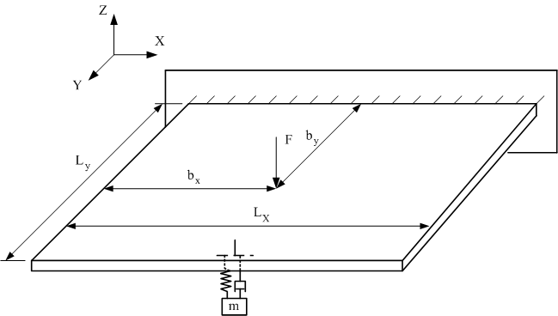
در تحقیق حاضر ارتعاشات ورق یکسر گیردار خطی و غیرخطی با استفاده از چاه غیرخطی انرژی (NES)، مستهلک شده و با بهره‌گیری از مکانیزم برداشت انرژی الکترومغناطیس، به انرژی الکتریکی تبدیل شده است. به منظور استخراج معادلات سیستم از ترکیب معادلة لاگرانژ و تئوری کلاسیک همراه با روش مودهای فرض شده که بر پایة روش ریلی- ریتز و ارضاء شرایط مرزی هندسی (جابجایی و شیب) استوار است، استفاده شده است. در راستای نیل به اهداف تحقیق، مراحل ذیل صورت گرفته است:
گسسته سازی معادلات ورق
شناسایی رفتار تابع هدف
بهینه سازی مؤلفه های چاه غیرخطی
ترسیم پاسخ سیستم
شناسایی مودهای غالب سیستم
انتقال انرژی از سیستم اولیه به چاه غیرخطی انرژی
مؤلفه های بهینة استحصال انرژی
مؤلفه های بهینة استحصال انرژی
2/13

Slide 3
استفاده از چاه غیرخطی انرژی به منظور جذب و مستهلک سازی انرژی ارتعاشی از سیستم اولیة خطی یا غیرخطی، مقوله ای است که در دهة اخیر مورد توجه محققین حوزة ارتعاشات قرار گرفته است. در پژوهش حاضر، مؤلفه های بهینة چاه غیرخطی با استفاده از دو روش شناسایی رفتار و ازدحام جمعیت (PSO) تعیین می گردد. روش شناسایی رفتار از روش های ابتدایی تعیین مؤلفه های بهینه است و در اکثر تحقیقات صورت گرفته در زمینة چاه غیرخطی انرژی، مورد توجه محققین بوده است. استفاده از روش ازدحام جمعیت که از روش های نوین بهینه سازی است، برای نخستین بار در راستای تعیین مؤلفه های بهینة چاه غیرخطی استفاده شده است.
به کارگیری فرآیند برداشت انرژی به منظور ذخیره سازی انرژی مستهلک شده، از مباحث جدیدی است که اخیراً مورد توجه محققین حوزة چاه غیرخطی قرار گرفته است.
استفاده از روش پیمایش طول قوس در ترسیم نمودارهای غیرخطی از دیگر مباحث جدیدی است که در تحقیق حاضر به آن پرداخته شده است.
از تحقیق حاضر تاکنون دو مقالة ISI به چاپ رسیده است و دو مقالة دیگر نیز در دست نگارش می باشد.
3/13

Slide 4
توانمندیهای کُدها
گسسته سازی معادلات ورق
برنامه matrixes
زیر برنامه stateW
امکان گسسته سازی معادلات ورق یکسر گیردار خطی و غیرخطی با بهره گیری از شکل مودهای تیر در هر یک از راستاهای طولی و عرضی
ذخیره سازی ماتریس های جرم، سفتی خطی و سفتی غیرخطی با توجه به تعداد مود اختیار شده توسط کاربر در راستای بهره گیری از آنها در سایر کدها
4/13

Slide 5
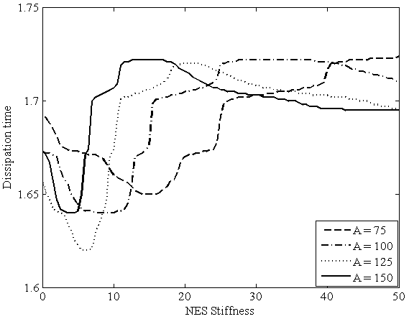
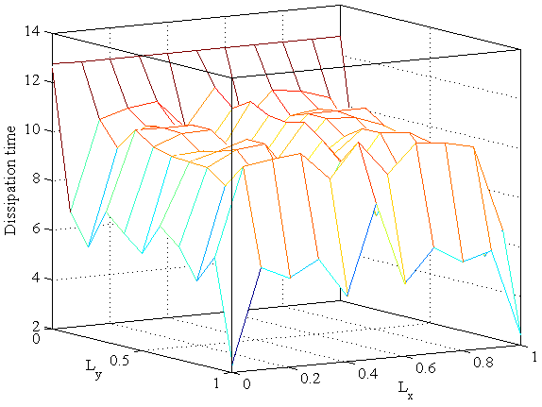
توانمندیهای کُدها
شناسایی رفتار تابع هدف
برنامه identification2D
زیر برنامه state
بررسی میزان جذب انرژی نسبت به تغییر یکنواخت هر یک از متغیرهای چاه غیرخطی
5/13

Slide 6
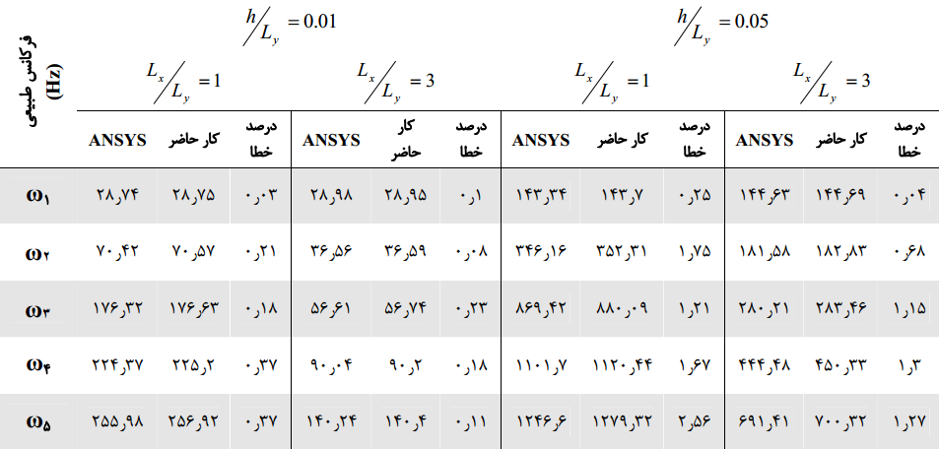
توانمندیهای کُدها
شناسایی رفتار تابع هدف
تعیین فرکانس های طبیعی ورق یکسر گیردار
6/13

Slide 7
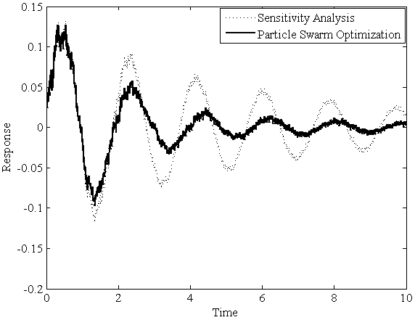
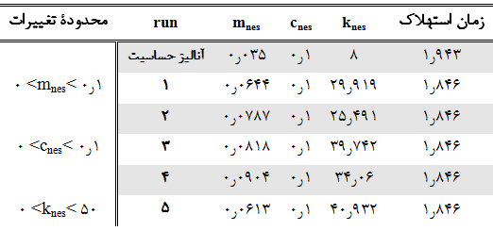
توانمندیهای کُدها
بهینه سازی مؤلفه های چاه غیرخطی
برنامة PSO2D
بهینه سازی هم زمان مؤلفه های چاه غیرخطی انرژی متصل به ورق خطی و غیرخطی
7/13

Slide 8
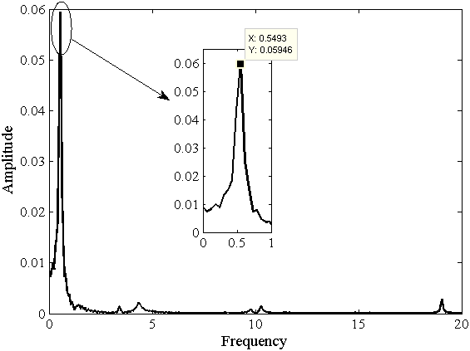
توانمندیهای کُدها
شناسایی مودهای غالب سیستم
برنامه FFT
تعیین مود یا مودهای غالب سیستم به منظور بررسی چگونگی انتقال انرژی از آنها
8/13

Slide 9
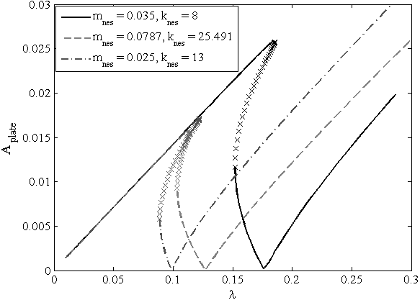
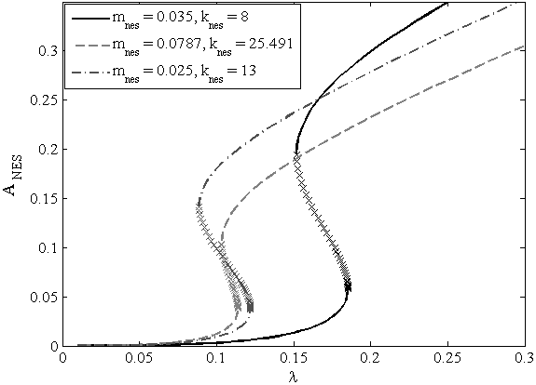
توانمندیهای کُدها
فرآیند انتقال انرژی از سیستم اولیه به چاه غیرخطی
برنامه CX-A به منظور استخراج معادلات سیستم
برنامه equation به منظور تعیین معادلة انرژی
برنامه NNMs11modeدر قالب 5 برنامة بهم مرتبط
بررسی چگونگی انتقال انرژی از سیستم اولیه به چاه غیرخطی انرژی
توانایی ترسیم نمودارهای غیرخطی با رفتار غیرتابعی
ورق
چاه غیرخطی انرژی
9/13

Slide 10
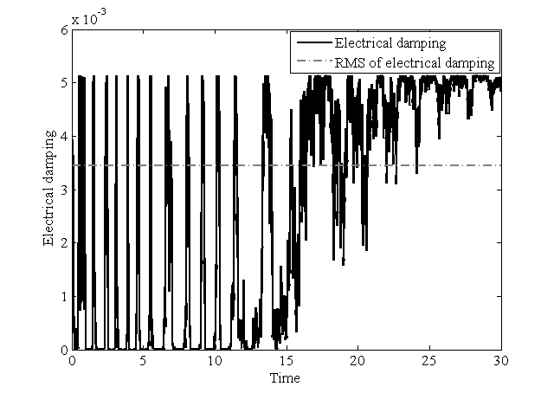
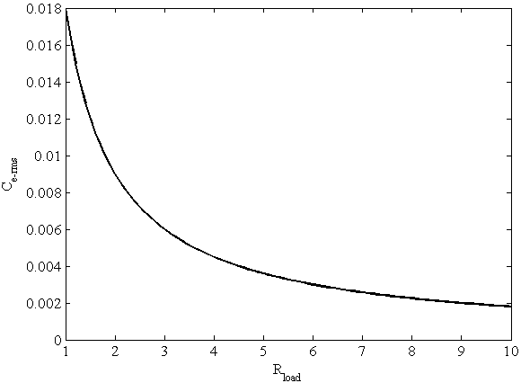
توانمندیهای کُدها
تعیین مؤلفه های بهینة فرآیند استحصال انرژی
برنامه harv_Iden1D
برنامه harv_state
برنامه harv_resp
محاسبة مقدار میرایی الکتریکی معادل با میرایی ویسکوز
محاسبة توان استحصال شده و بازدهی مکانیزم استحصال انرژی الکترومغناطیس
10/13

Slide 11
آنچه در این کدها خواهید آموخت
تعریف ماتریس های جرم، سفتی خطی و سفتی غیرخطی ورق یکسرگیردار با در نظر گرفتن مودهای صلب راستای دو سر آزاد
تعیین فرکانس های طبیعی ورق یکسر گیردار
ذخیره سازی ماتریس های خروجی و استفاده از آنها در برنامه های دیگر
نحوة انتگرال گیری از روابط شکل مودهای ورق و تعیین ماتریس های جرم و سفتی آن
تعریف معادلات سیستم در قالب معادلات فضا- حالت
تعریف معیار ”زمان استهلاک“ برای ارزیابی عملکرد چاه غیرخطی انرژی
تعریف انرژی حاصل از پالس خارجی
چگونگی ترسیم نمودار دو بعدی و سه بعدی
بهینه سازی هم زمان مؤلفه های چاه غیرخطی انرژی با استفاده از روش PSO
11/13

Slide 12
آنچه در این کدها خواهید آموخت
ترسیم پاسخ فرکانسی سیستم با استفاده از دستور fft
حل معادلات غیرخطی به روش مختلط سازی- متوسط گیری (CX-A)
حل معادلات غیرخطی به روش مختلط سازی- متوسط گیری (CX-A)
تعیین ژاکوبین دسته معادلات
پیاده سازی روش پیمایش طول قوس
شناسایی مؤلفه های بهینة استحصال انرژی
تعیین بازدهی فرآیند استحصال الکترومغناطیس
تعیین توان الکتریکی استحصال شده
12/13

Slide 13
نکات و الزامات
لزوم آشنایی با ارتعاشات سیستم های پیوسته
لزوم آشنایی با مقولة چاه غیرخطی انرژی (NES) و پدیده های غیرخطی
لزوم تغییر جرئی در برنامة matrixes به منظور ذخیره سازی ماتریس های سیستم به ازاء تعداد مودهای مختلف
لزوم آشنایی با معادلات فضا- حالت و نحوة استخراج آن از معادلات سیستم
لزوم اصلاح برنامه های بهینه سازی identification و PSO به فراخور مؤلفه های مدنظر
لزوم اصلاح بازة فرکانسی روی نمودار نهایی حاصل از برنامة fft
لزوم آشنایی با روش مختلط سازی- متوسط گیری در حل معادلات غیرخطی
لزوم آشنایی با روش پیمایش طول قوس
لزوم آشنایی با دستور ode15s و شرایط مختلف حل آن
لزوم به کارگیری نتایج هر یک از برنامه ها در برخی از برنامه های دیگر در مجموعه برنامه های NNMs11mode
لزوم آشنایی با مقولة استحصال انرژی الکترومغناطیس
لزوم آشنایی با مبحث میرایی و تعیین میرایی الکتریکی
13/13

